Slide 1
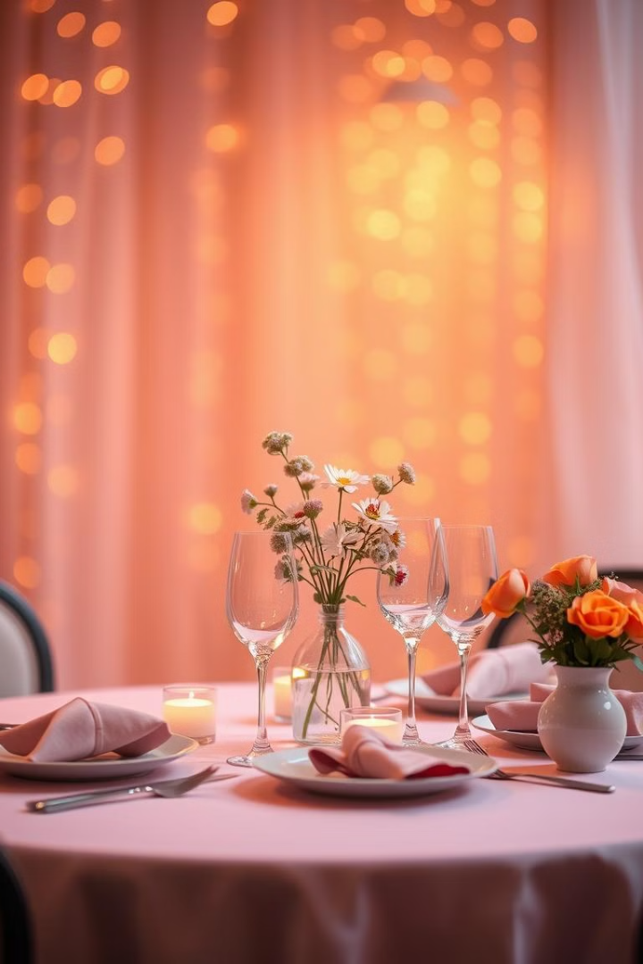
Giới thiệu về cách chuẩn bị bàn ăn
Chào mừng đến với buổi học về chuẩn bị bàn ăn! Buổi học này sẽ giúp bạn nắm vững các kỹ năng cơ bản để chuẩn bị một bàn ăn trang trọng và ấm cúng.
NT
bởi Nguyễn Thị Huyền Trâm

Slide 2
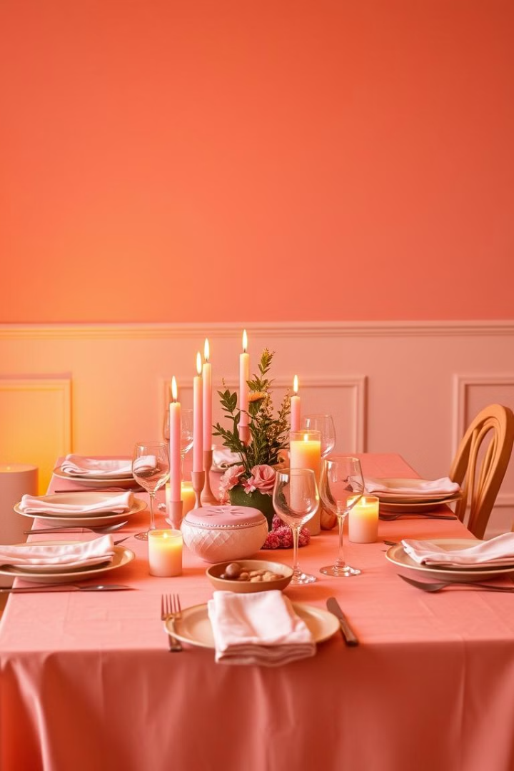
Tại sao cần chuẩn bị bàn ăn?
Tôn trọng
Thể hiện sự tôn trọng với người dùng bữa.
Ấm cúng
Tạo không khí trang trọng, ấm cúng.
Ngon miệng
Góp phần tăng thêm sự ngon miệng.
Tỉ mỉ
Rèn luyện tính tỉ mỉ, cẩn thận.

Slide 3
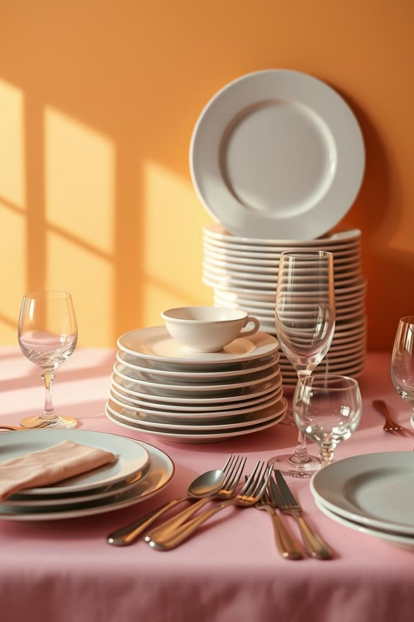
Các vật dụng cần thiết
Khăn trải bàn
Đĩa các loại
Dao, dĩa, thìa
Ly uống nước
Để có một bàn ăn hoàn hảo, bạn cần chuẩn bị đầy đủ các vật dụng cơ bản. Khăn trải bàn tạo sự trang trọng, đĩa các loại phù hợp với món ăn, và bộ dao dĩa thìa sang trọng.

Slide 4
Hướng dẫn chuẩn bị bàn ăn cơ bản
Trải khăn
Đặt đĩa
Dao dĩa
Đặt ly
Khăn ăn
Hãy bắt đầu với việc trải khăn bàn. Sau đó, đặt đĩa ăn chính ở giữa. Tiếp theo, đặt dĩa bên trái và dao bên phải. Đừng quên đặt ly nước phía trên dao.

Slide 5
Chuẩn bị bàn ăn nâng cao
Các loại ly
Dao dĩa
Đĩa bánh mì
Trang trí
Sử dụng các loại ly khác nhau cho rượu vang đỏ, rượu vang trắng, champagne.
Cách sắp xếp dao, dĩa, thìa cho nhiều món ăn.
Sử dụng đĩa bánh mì và dao phết bơ.
Trang trí bàn ăn với hoa, nến.
Nâng cao kỹ năng của bạn bằng cách học cách sử dụng các loại ly khác nhau. Sắp xếp dao dĩa cho nhiều món ăn. Trang trí bàn ăn với hoa và nến.

Slide 6
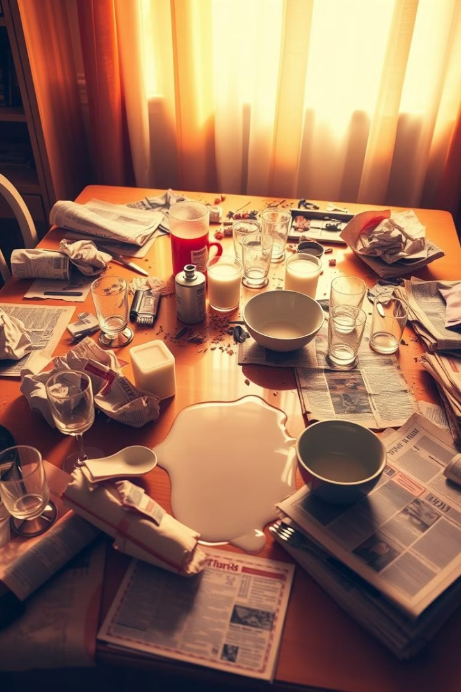
Những lỗi thường gặp
Sai vị trí
Sắp xếp sai vị trí các dụng cụ.
Khăn bẩn
Sử dụng khăn ăn bẩn hoặc nhàu nhĩ.
Lộn xộn
Bàn ăn quá lộn xộn hoặc thiếu thẩm mỹ.
Quên đồ
Quên các vật dụng cần thiết.
Tránh các lỗi thường gặp như sắp xếp sai vị trí, sử dụng khăn bẩn, bàn ăn lộn xộn và quên các vật dụng quan trọng.

Slide 7
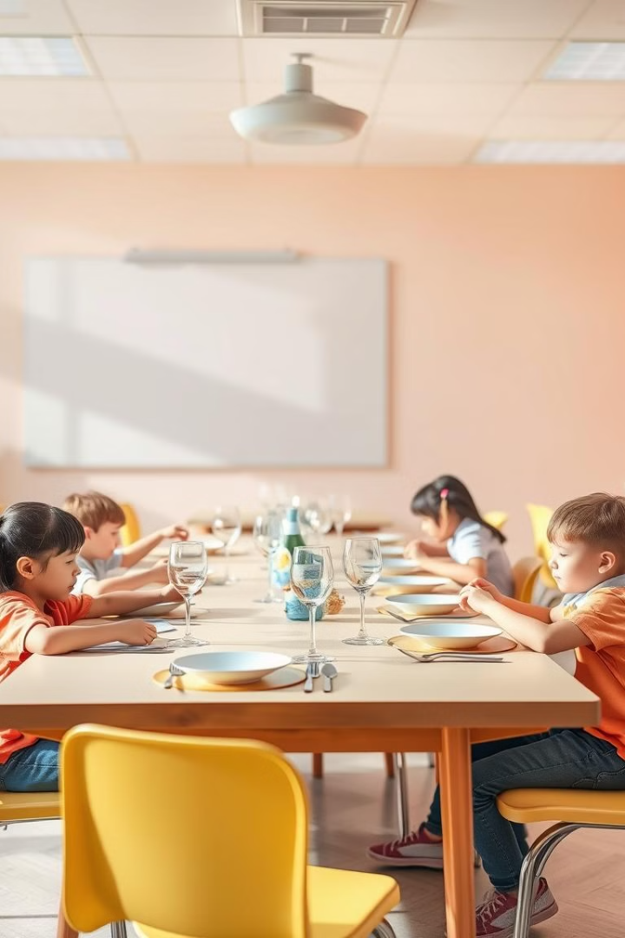
Ôn tập và thực hành
1
Kiểm tra
Kiểm tra lại kiến thức đã học.
2
Thực hành
Thực hành chuẩn bị bàn ăn theo nhóm.
3
Nhận xét
Nhận xét và chỉnh sửa.

Slide 8
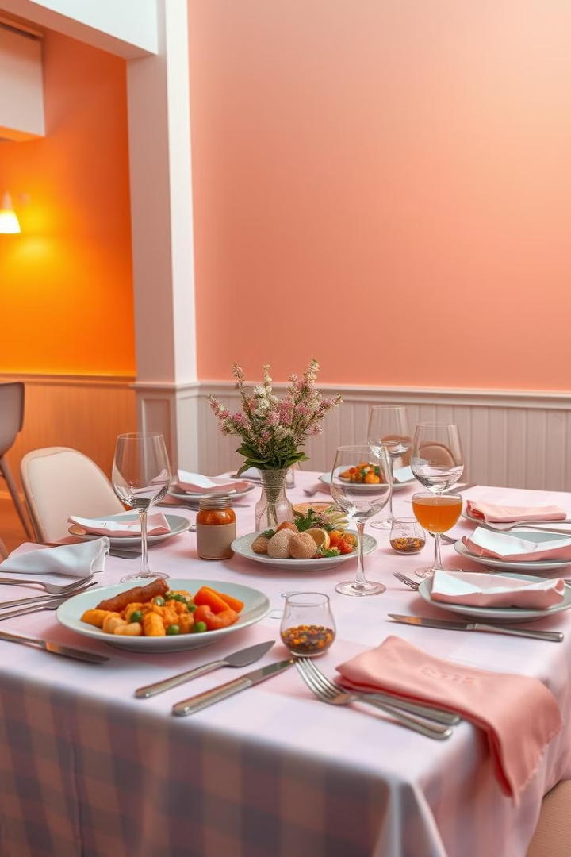
Kết luận
Bạn đã nắm vững các kiến thức quan trọng về chuẩn bị bàn ăn. Hãy thực hành thường xuyên để trở thành một chuyên gia. Chúc bạn thành công!

